Slide 1
Presentación interactiva
DI_CF12_11_Devoluicones

Slide 2


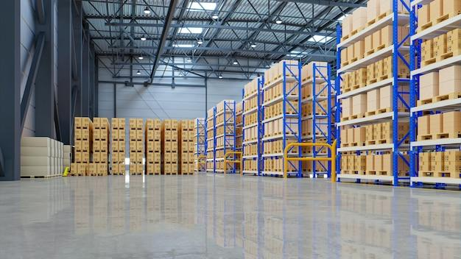
Indicaciones para la producción
Devoluciones
Se propone un escenario de fondo con interactividad media, en donde se incluyan 2 números, cada uno funcionará como botón pop up – incluir efecto mouse over y movimiento en los botones para destacarlos- para redirigir al usuario a la información relacionada en los Slides así:
Botón 1 – conecta con el slide 3
Botón 2 – conecta con el slide 5
Incluir botón de cierre para salir del recurso.
1
2
Referencias de las imágenes:
https://e7.pngegg.com/pngimages/707/386/png-clipart-product-return-computer-icons-customer-product-return-computer-icons.png
https://www.freepik.com/free-photo/interior-warehouse-logistic-center-3d-rendering_20500113.htm
Haga clic en cada uno de los números para conocer la información

Slide 3
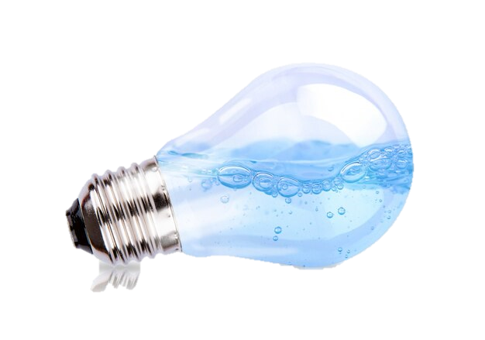

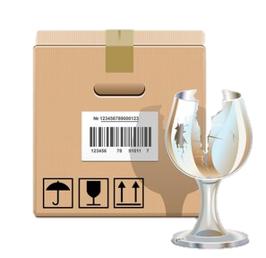
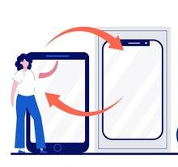
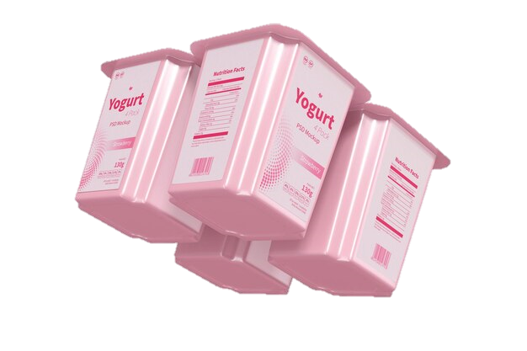


Devoluciones de productos
Indicaciones para la producción
Se pueden presentar devoluciones de productos nuevos o usados. Las principales razones que origina la devolución de un producto nuevo son:
Incluir botón para regresar al home-portada del Slide 2 y botón de avance (dirige al slide 4).
Razones de la devolución de productos nuevos.
Producto defectuoso.
Referencias de las imágenes:
https://www.freepik.es/foto-gratis/bombilla-agua-interior_1007994.htm
https://www.freepik.es/vector-gratis/cliente-plano-burbujas-discurso-da-retroalimentacion_22777079.htm
https://www.freepik.es/vector-premium/conjunto-iconos-envio-31-aislado_13421165.htm
https://www.freepik.es/vector-premium/canje-dispositivo-movil-dispositivo-reacondicionado-concepto-alquiler-dispositivo-electronico-personas-pequenas-mantenimiento-gadgets-portatiles-servicio-reparacion-conjunto-ilustracion-vector-abstracto-intercambio-telefono-inteligente-antiguo_18449547.htm
https://www.freepik.es/psd-gratis/maqueta-4-paquetes-yogur-flotante_15804077.htm
Cambio de opinión del cliente.
Sufrió daños durante el transporte.
Diferencia entre lo que el cliente recibe con lo que solicitó.
Acuerdos entre el cliente y el proveedor para evitar los excesos de inventario o la obsolescencia del producto*.
* En este caso el proceso debe involucrar la recepción del producto nuevo devuelto y el posterior envío del nuevo producto.

Slide 4

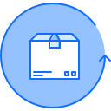
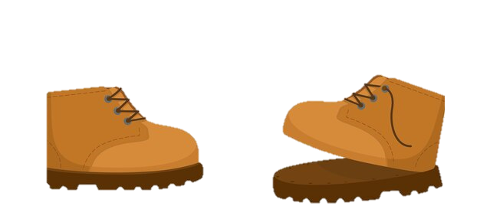
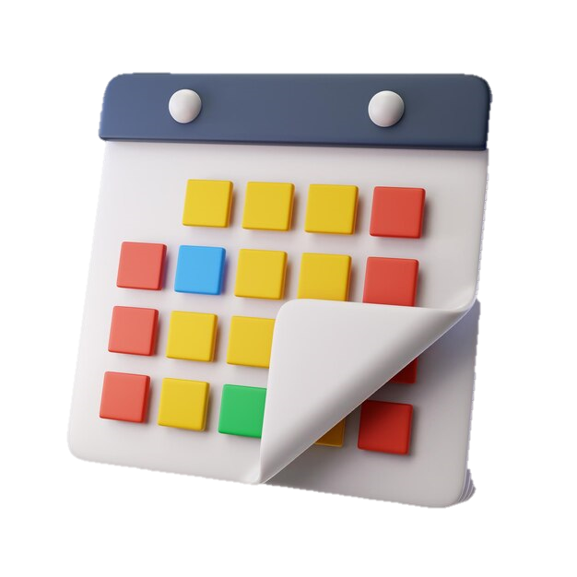
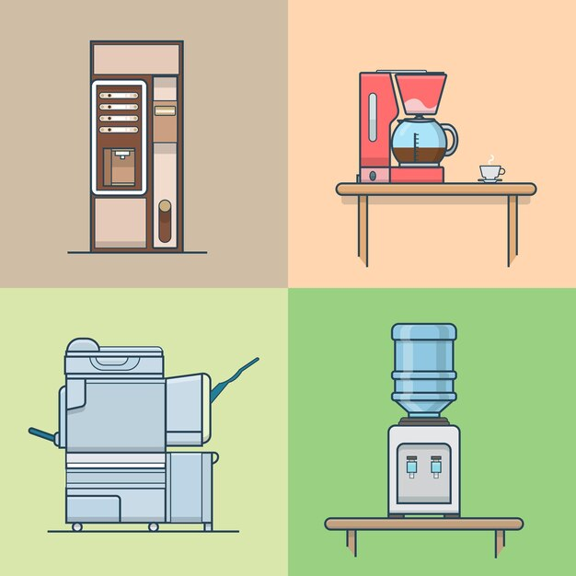
Indicaciones para la producción
Devoluciones de productos
Para el caso de los productos usados, las razones principales de su devolución son las siguientes:
Incluir botón para regresar al home-portada del Slide 2 y un botón de volver que dirige a la información del slide 3..
Incluir el número del diseño de la portada. 1
Razones de la devolución de productos usados.
Garantía.
Retorno de embalajes reutilizables.
Programas de cambio de un producto usado por uno nuevo.
Referencias de las imágenes:
https://www.freepik.es/vector-gratis/primer-premio-premio-vector-cinta_3594096.htm
https://www.freepik.es/iconos-gratis/caja-devolucion_14970296.htm
https://www.freepik.es/vector-gratis/antonimos-opuestos-viejo-nuevo-ilustracion-personajes-dibujos-animados-tarjeta-docencia-aprendizaje-lenguas-extranjeras_11026075.htm
https://www.freepik.es/psd-gratis/calendario-3d-organizacion_13677902.htm
https://www.freepik.es/vector-gratis/oficina-cocina-sala-tecnica-interior-interior-set_12919057.htm
Recogida del producto al finalizar su vida útil.
Finalización de obras o servicio.
En este caso, el tratamiento del producto inicia con la recepción del producto usado, posteriormente se realiza un proceso de reutilización, reciclaje o renovación para obtener un producto nuevo, materiales o componentes o un producto renovado.

Slide 5
Indicaciones para la producción
Devoluciones de envases y embalajes de productos
Incluir botón para regresar al home-portada que dirige al Slide 2.
La empresa no solo gestiona la devolución de sus productos, también pueden gestionar la devolución de los envases y los embalajes de estos.
Los procesos que se pueden llevar a cabo con estos materiales son los siguientes:
Reutilización
Renovación
Recuperación de materiales
Reciclaje
Eliminación
Proceso que permite volver a utilizar los empaques o embalajes, una vez se ha realizado el proceso de limpieza correspondiente.
Proceso a través del cual se vuelven a utilizar los productos usados mediante la reparación o reemplazo de las partes dañadas.
Corresponde a la recuperación de partes específicas para su posterior utilización.
Se trata de la recuperación de las materias primas que se encuentran en el envase o embalaje.
El envase o embalaje o alguno de sus componentes se tira directamente o dado caso se regala.

